Slide 1
КОУ «Екатерининский детский дом» для детей-сирот и детей, оставшихся без попечения родителей Тарского района, Омской области
Правила, которые надо соблюдать,
или Личная гигиена младших школьников
Воспитатель 1 кв. категории:
Мартынова Оксана Петровна

Slide 2
ЦЕЛЬ:
Прививать навыки соблюдения личной гигиены

Slide 3
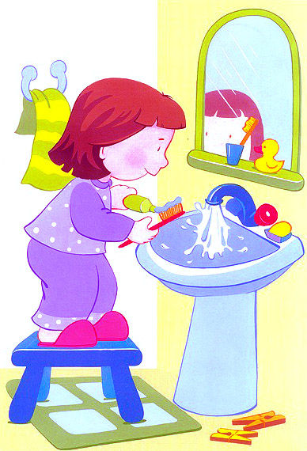
Личная гигиена - это уход за своим телом и содержание его в чистоте.
Личная гигиена включает в себя выполнение многих гигиенических правил, требований и норм, направленных на сохранение здоровья, профилактику инфекционных заболеваний. Основными составляющими личной гигиены являются уход за кожей, уход за зубами, уход за волосами.

Slide 4
Уход за кожей:
Каждое утро и вечер все должны умываться.
http://www.beauly.ru
http://fashiony.ru

Slide 5
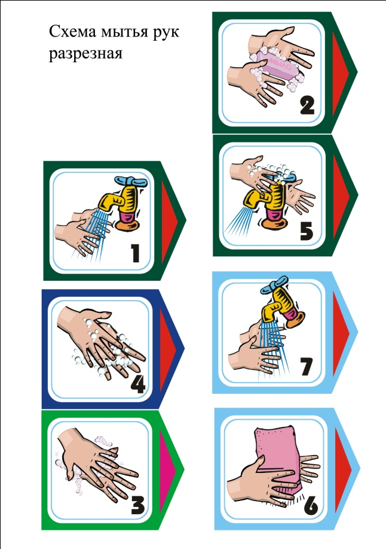
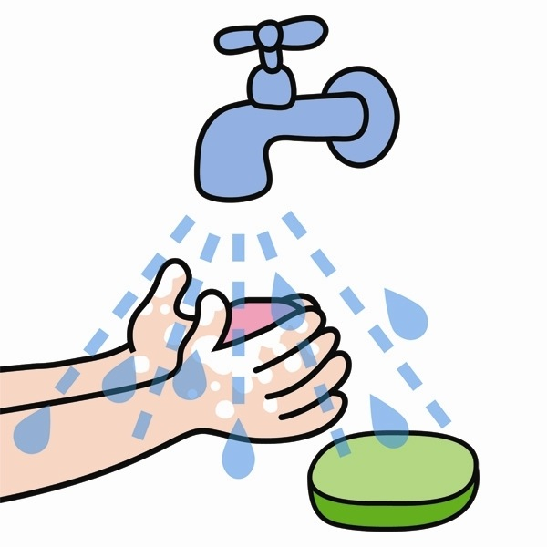
К умыванию приготовьте
мыло и полотенце.
Сначала тщательно
моем руки.

Slide 6
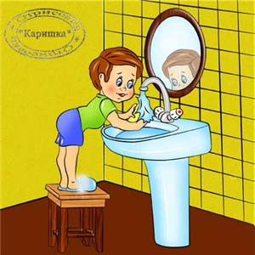
Только после мытья рук
умываем лицо, шею, уши.

Slide 7
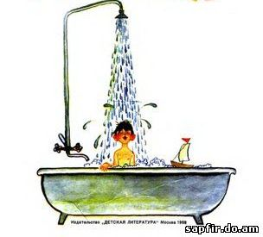
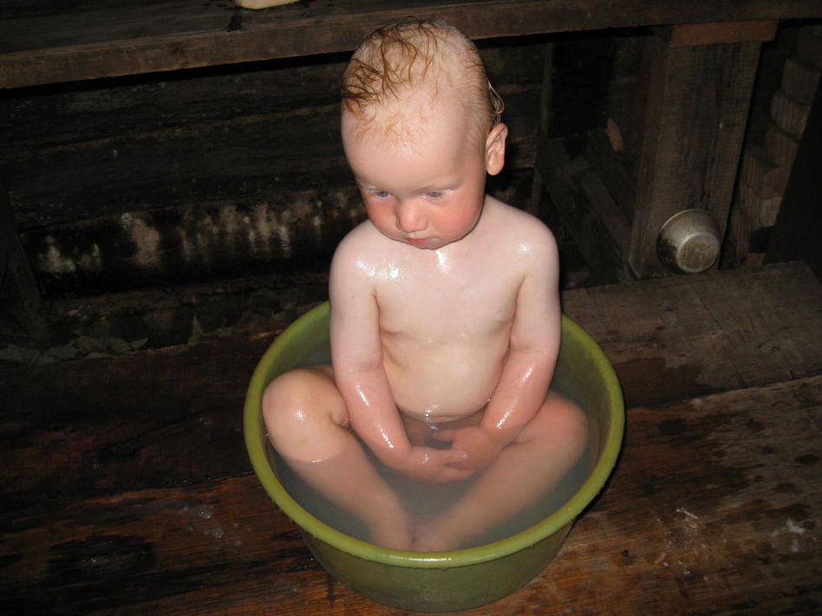
Регулярно, не реже
1 раза в неделю принимайте душ
или мойтесь в бане.
http://www.beauly.ru

Slide 8
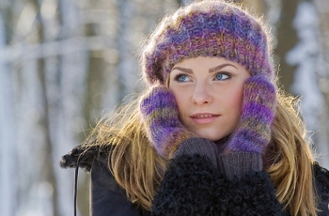
В холодную погоду защищайте
кожу от обморожения.
http://blogs.mail.ru
http://blogs.mail.ru

Slide 9
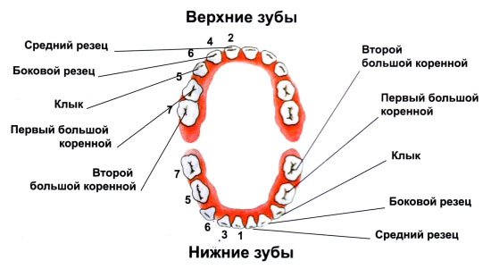
Уход за зубами:

Slide 10
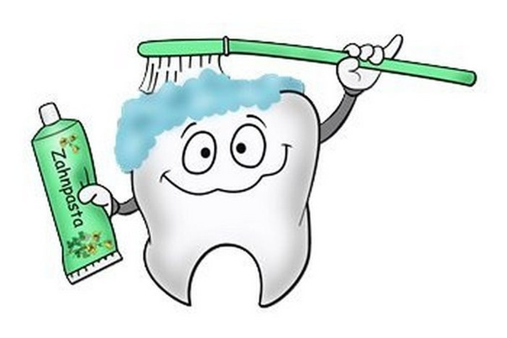
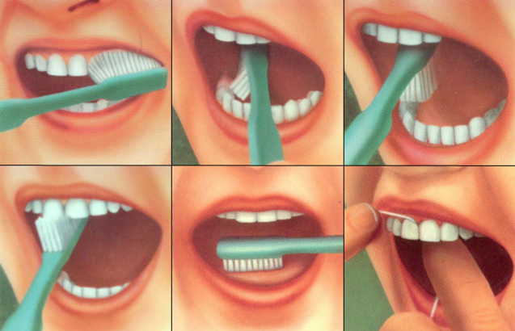
Зубы нужно чистить 2 раза в день, утром и вечером.

Slide 11
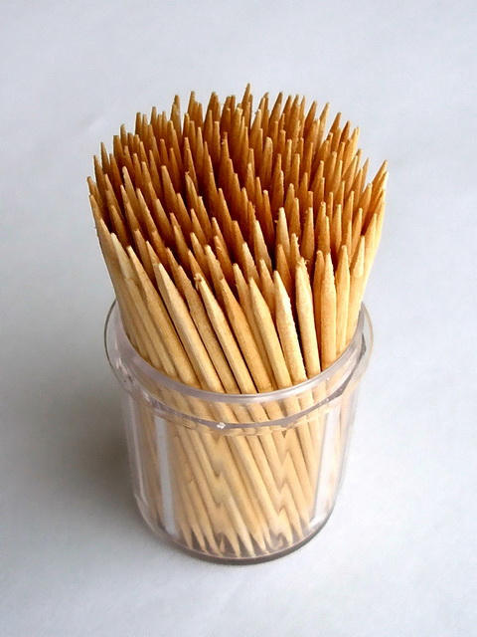
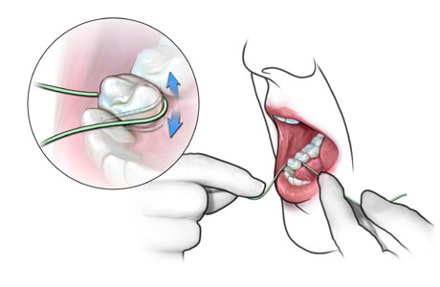
Регулярно чистите межзубные промежутки специальной нитью или зубочисткой, пользуйтесь зубной пастой на натуральной основе

Slide 12
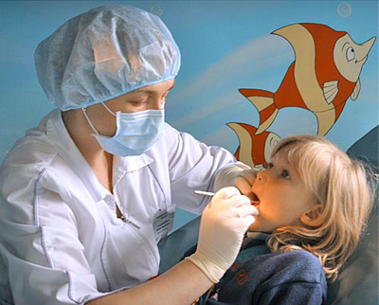
Посещайте зубного врача 2—3 раза в год: в этом случае он своевременно обнаружит заболевания зубов и десен
http://fashiony.ru

Slide 13
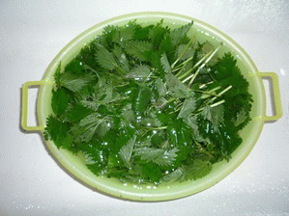
Уход за волосами:
Волосы нужно мыть не по расписанию, а по необходимости. При этом хорошо ополаскивать их отваром ромашки или крапивы.

Slide 14
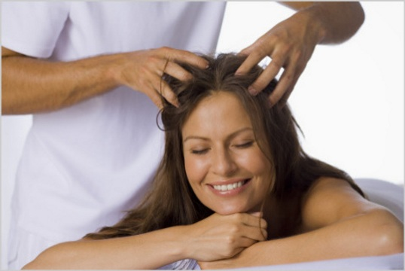
Очень полезен массаж головы. Можно делать его перед каждым мытьем.
http://fashiony.ru
http://fashiony.ru

Slide 15
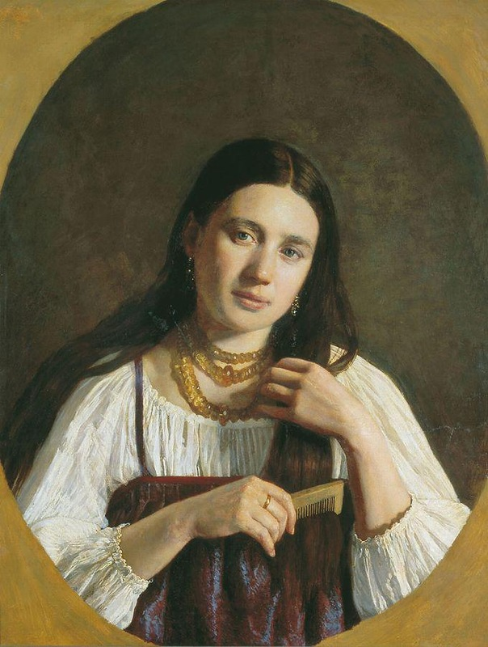
Не ленитесь расчесывать волосы утром и вечером.

Slide 16
Желаю всем здоровья
И
Хорошего настроения!!!

